Slide 1

Az eAEO-STP rendszer
I. fázisának bevezetése
2019. október 1-től
Budapest, NAV Informatikai Intézet
Pro Portorio terem
2019. szeptember 23.

Slide 2
Tartalom - 2. rész
  eAEO munkafolyamatok – gyakorlat
  Mentés sajátosságai
  Hibaüzenetek elkerülése
  Benyújtott kérelmekre műveletek
  Benyújtott kérelmekre részletezés
  Benyújtott kérelmekre módosítás kérés
  Benyújtott kérelem ellenőrzése
  eAEO-STO és EOS kommunikációja
  Benyújtott kérelem - módosítás ellenőrzése
  Benyújtott kérelem nyomon követése
  Benyújtott kérelem - visszavonás kérése
  Benyújtott kérelem elfogadása
  AEO kérelem létrehozása
  AEO kérelem lekérdezése
  AEO kérelemben az EORI ellenőrzése
  AEO engedély az eAEO-STP rendszerben

Slide 3
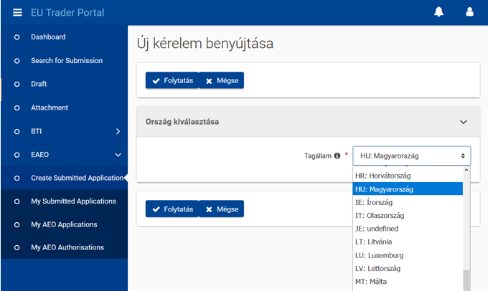
eAEO munkafolyamatok - gyakorlat
  Új kérelem benyújtása – részletes lépések
  Országkód kiválasztása

Slide 4
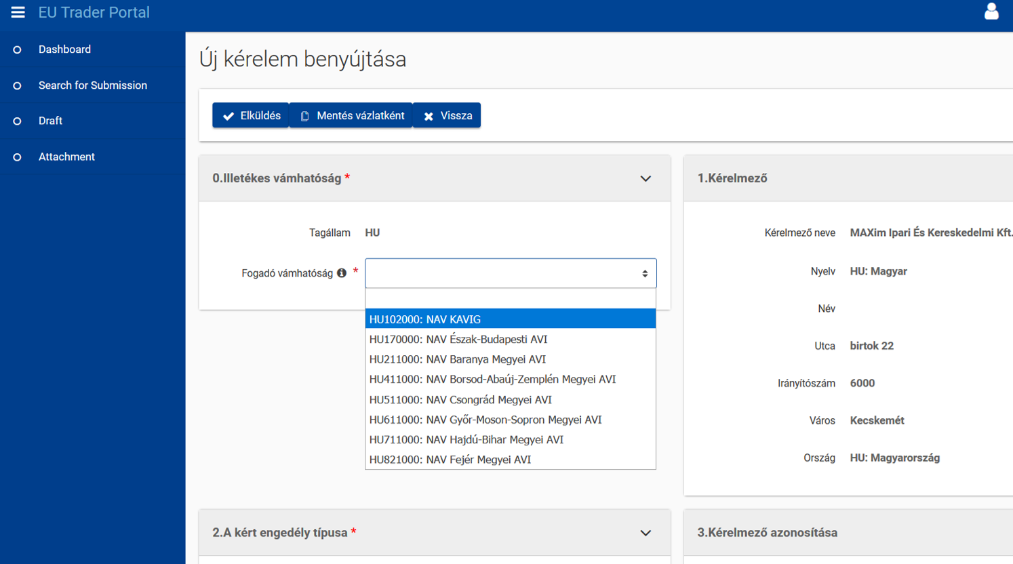

eAEO munkafolyamatok - gyakorlat
  Új kérelem benyújtása – részletes lépések
  Fogadó vámhatóság és AEO engedély típus kijelölése.
Kérelmező adatai betöltődnek

Slide 5
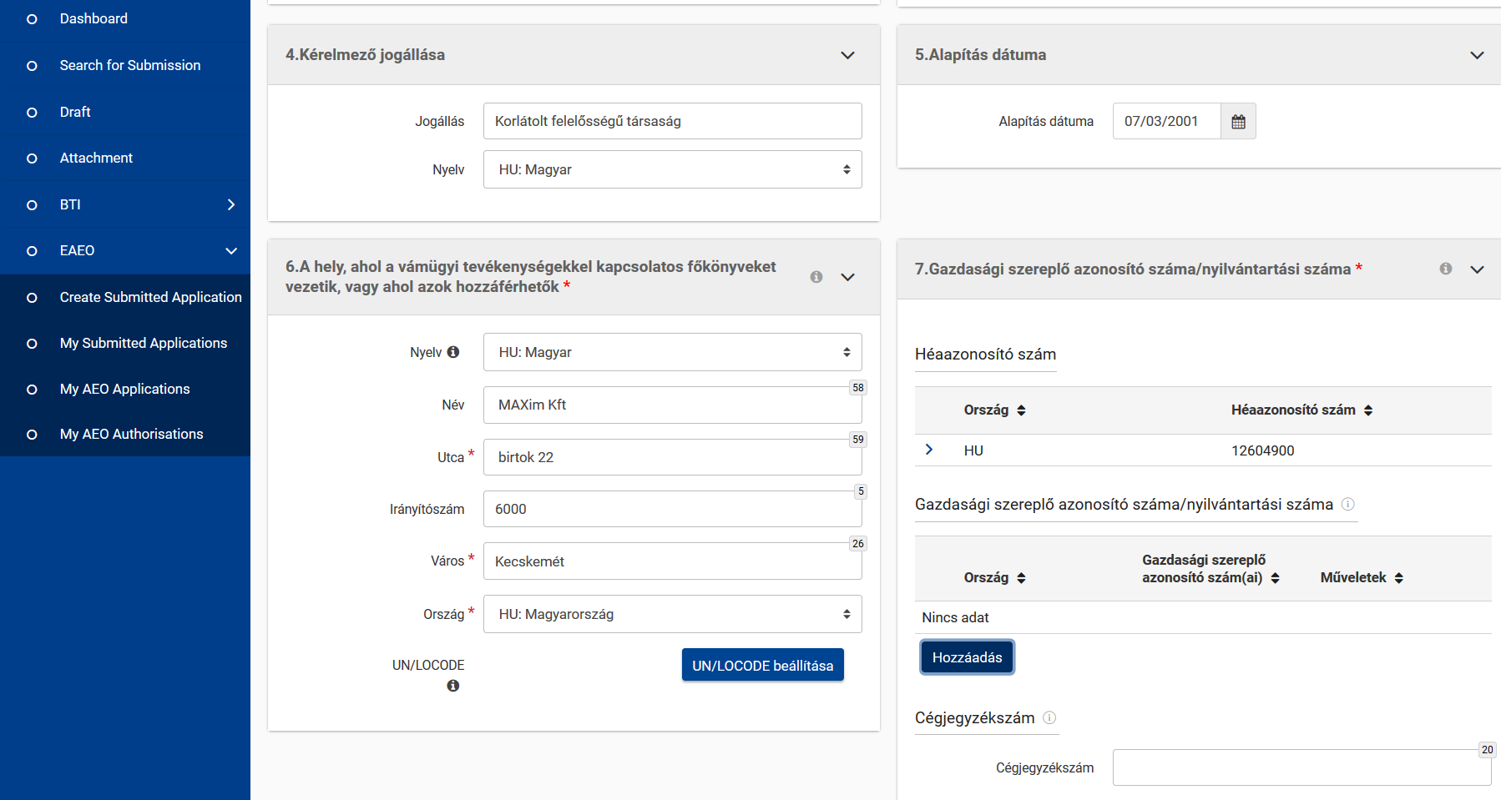
eAEO munkafolyamatok - gyakorlat
  Új kérelem benyújtása – részletes lépések
  Vámügyi tevékenység és az EORI szám rögzítése.
Dátum automatikusan betöltődik
EORI szám rögzítése

Slide 6
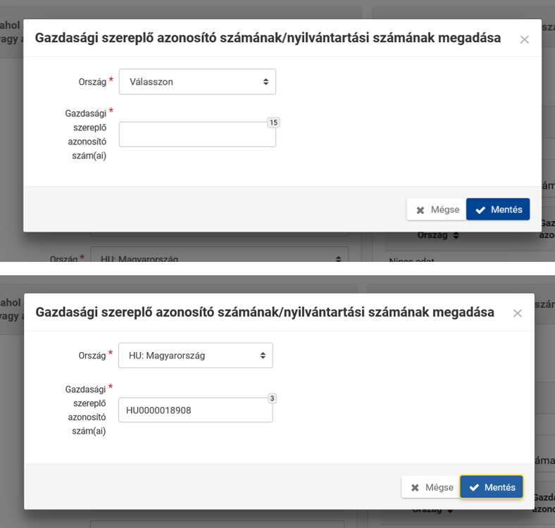
eAEO munkafolyamatok - gyakorlat
  Új kérelem benyújtása – részletes lépések
  Az országkód és EORI szám rögzítése kötelező.
Országkód és
EORI szám rögzítése
Mentés után folytatható a rögzítés

Slide 7
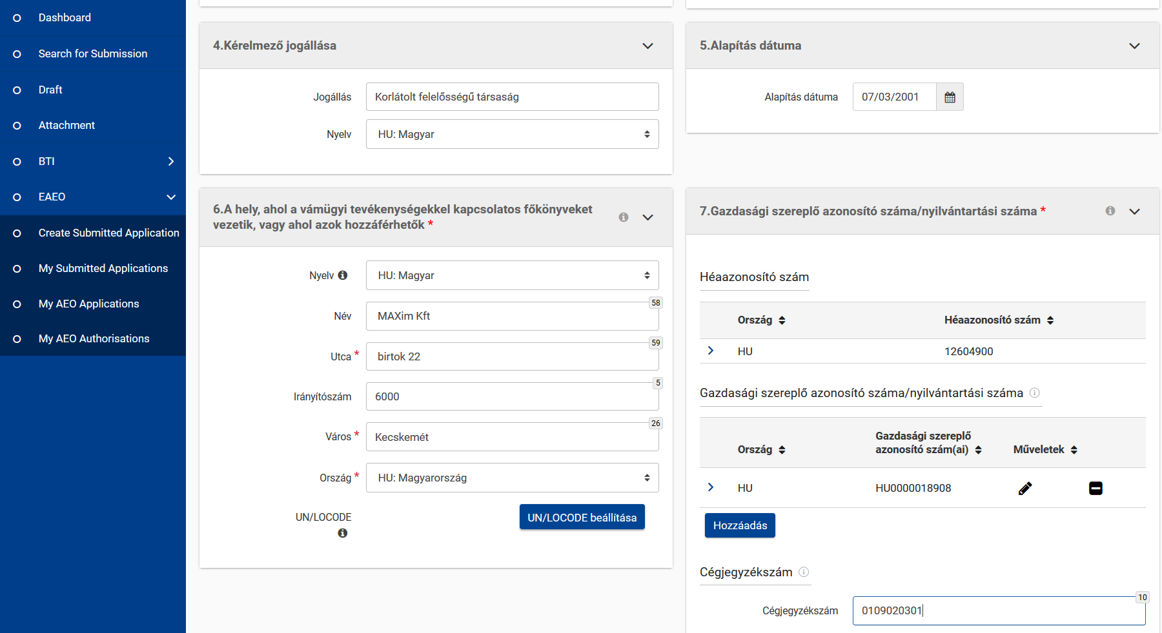
eAEO munkafolyamatok - gyakorlat
  Új kérelem benyújtása – részletes lépések
  Az EORI szám rögzítésének eredménye
Cégjegyzékszám
begépelésének helye
EORI rögzítési eredmény

Slide 8
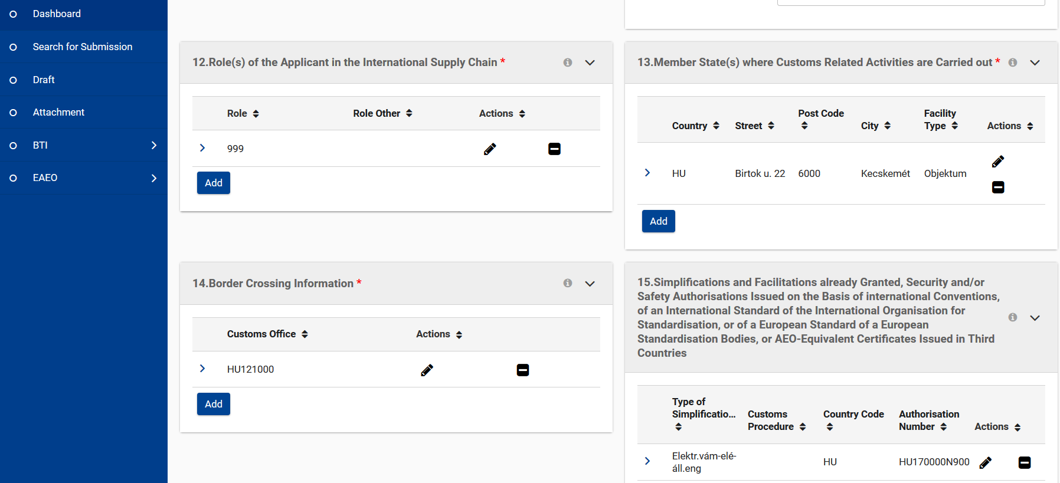
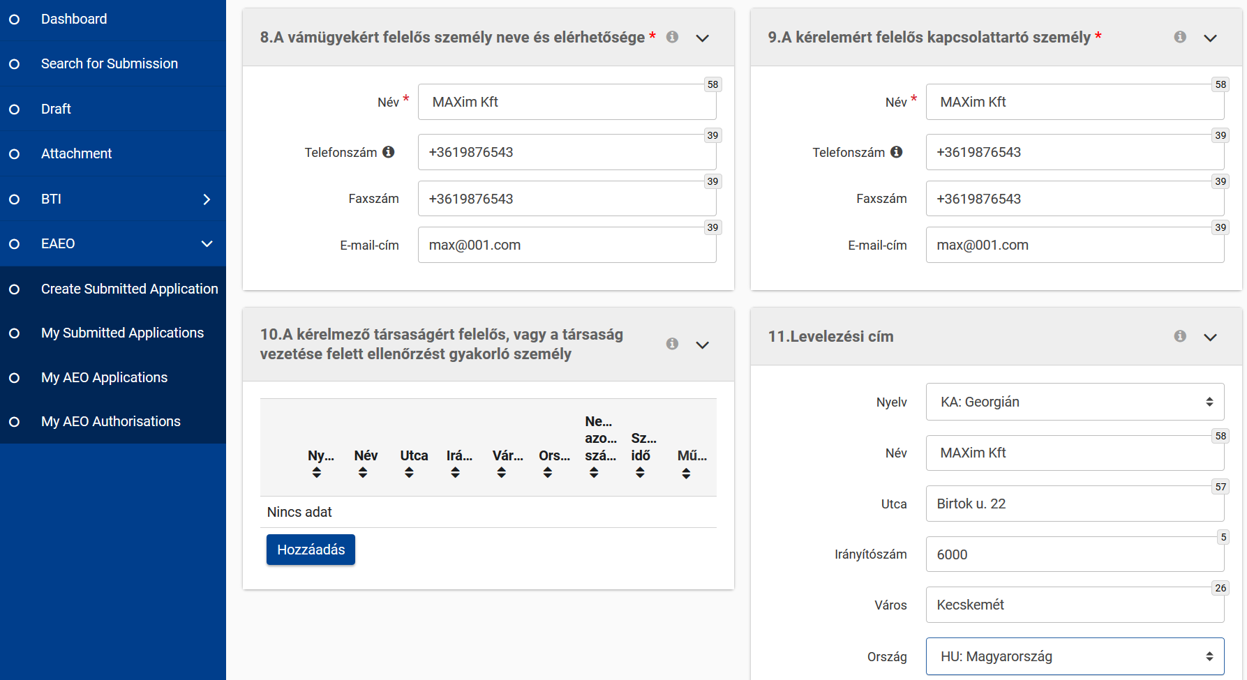
eAEO munkafolyamatok - gyakorlat
  Új kérelem benyújtása – részletes lépések
  Adatmezők szintjén tárolt információk (12-15.mezők).
Kötelező kapcsolattartási adatok
Levelezési címadat
Kért adatok rögzítése egy felugró ablakban történik.

Slide 9
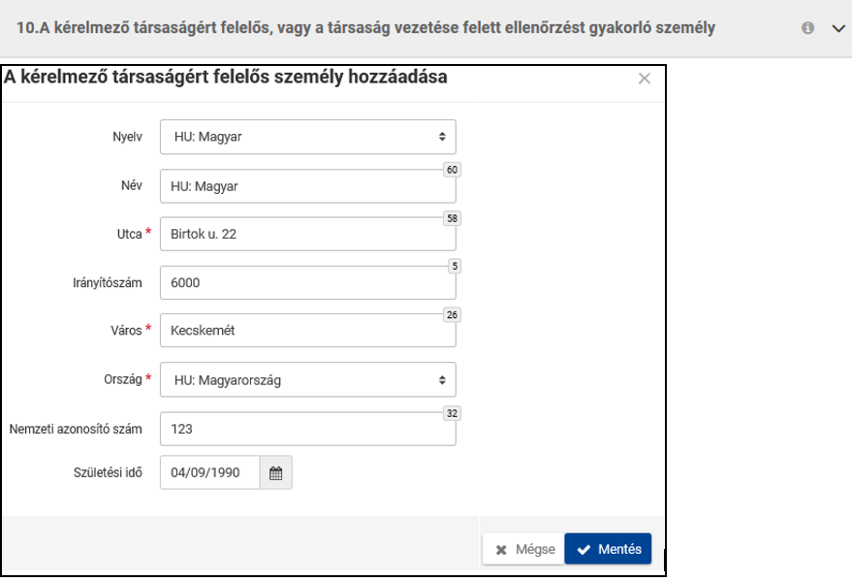
eAEO munkafolyamatok - gyakorlat
  Új kérelem benyújtása – részletes lépések
  Dátum rögzítése naptár funkció használatával.
Dátum rögzítése naptár funkcióval
Kért adatok rögzítése egy felugró ablakban történik.

Slide 10
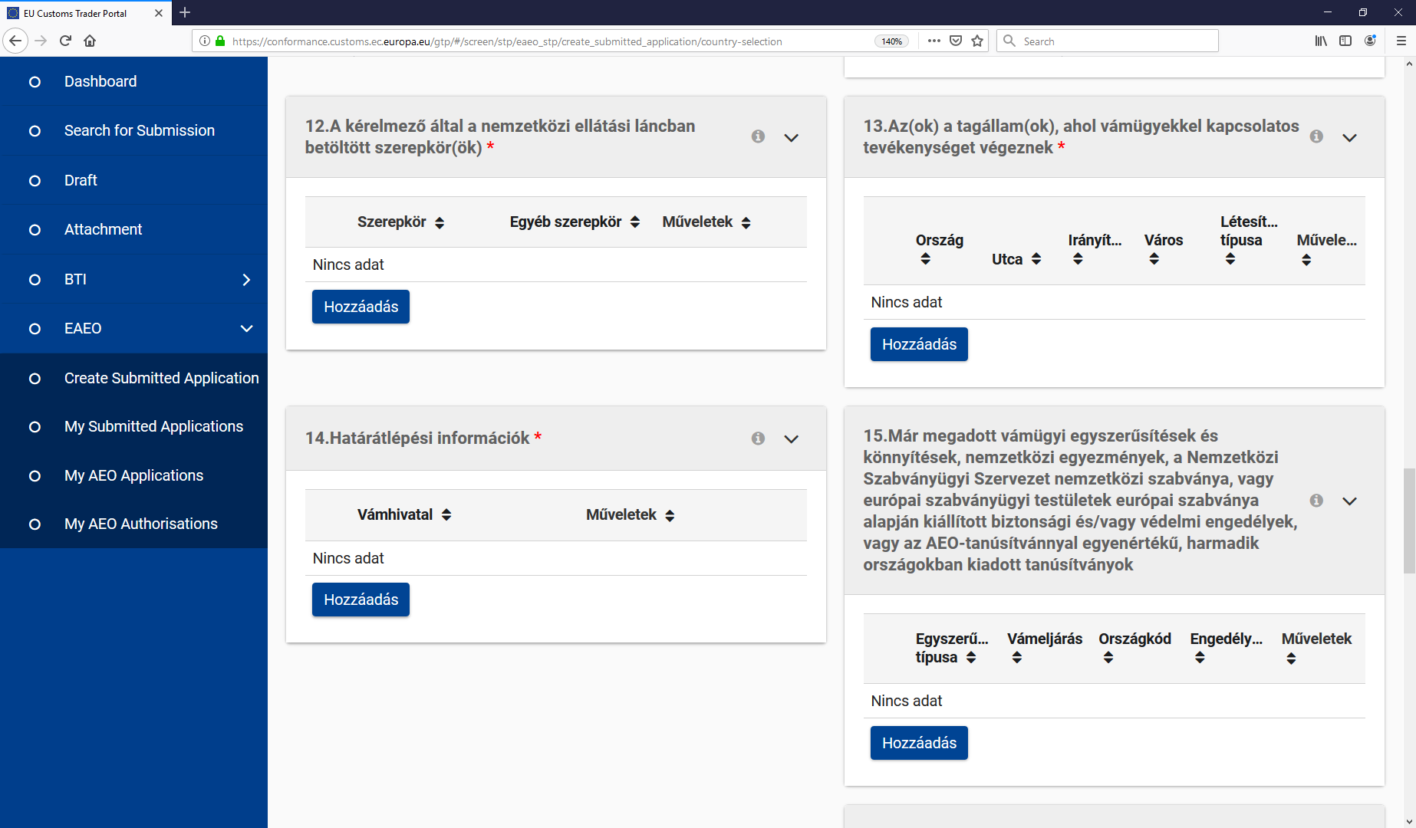
eAEO munkafolyamatok - gyakorlat
  Új kérelem benyújtása – részletes lépések
  Adatbevitel indítása a „Hozzáadás” gomb lenyomással
Egy felugró ablakban történik.
Kért adatok rögzítése egy felugró ablakban történik.

Slide 11
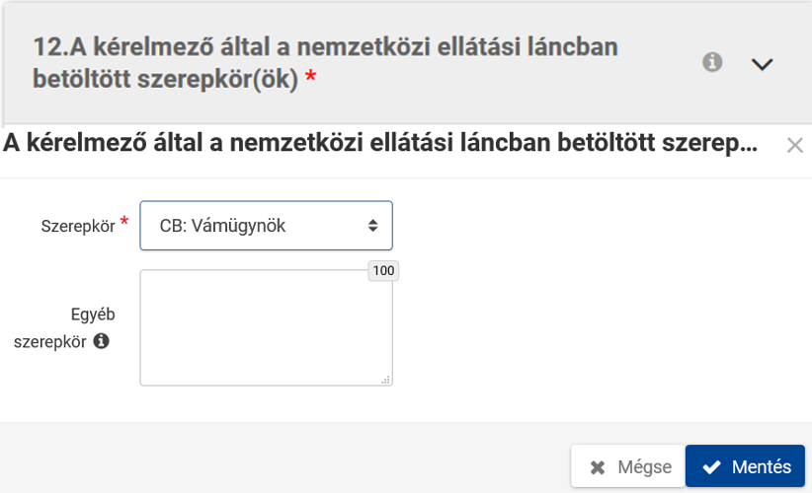
eAEO munkafolyamatok - gyakorlat
  Új kérelem benyújtása – részletes lépések
  Szótár érték kiválasztása szerepkör rögzítéshez.
Szerepkör kiválasztása szótárérték alapján működik

Slide 12
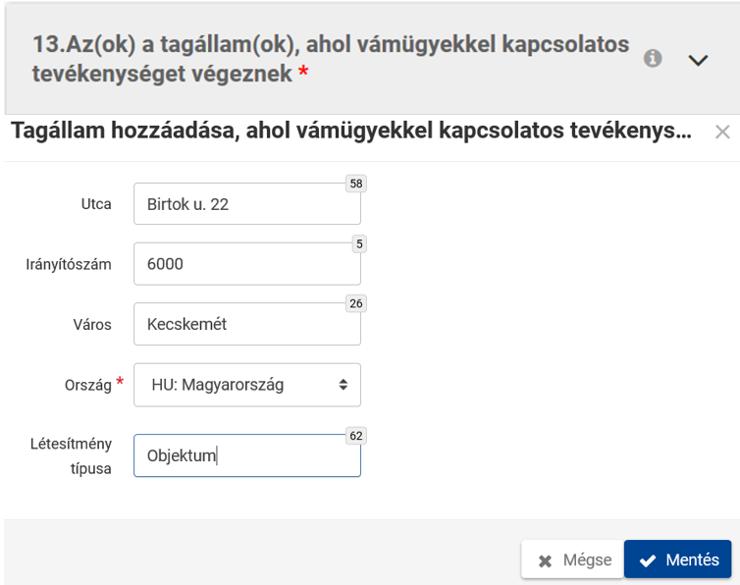
eAEO munkafolyamatok - gyakorlat
  Új kérelem benyújtása – részletes lépések
  Vámügyekkel kapcsolatos tevékenység rögzítése.
Adott tagállam adatainak rögzítése után a Hozzáadás gombbal lehet új tevékenységet rögzíteni

Slide 13
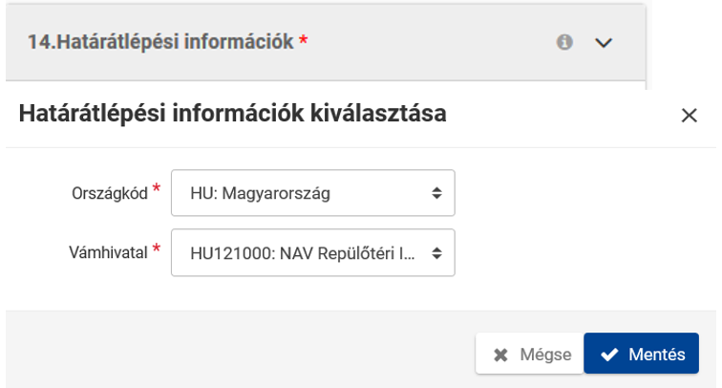
eAEO munkafolyamatok - gyakorlat
  Új kérelem benyújtása – részletes lépések
  Határátlépési információk kötelező adatainak kiválasztása.
Kiválasztása után mentéssel véglegesíthető a rögzítés.

Slide 14
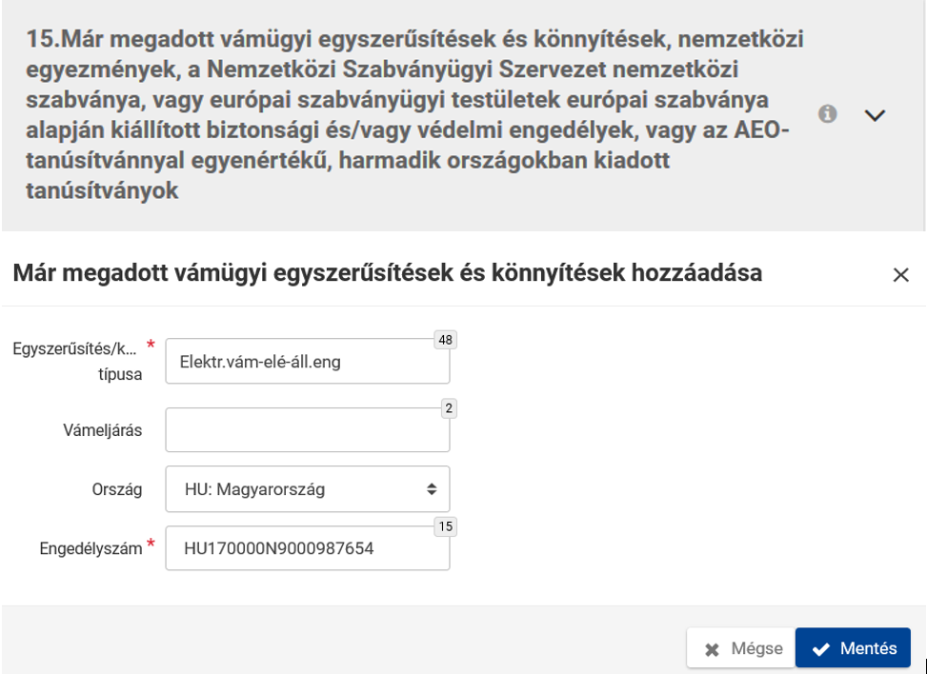
eAEO munkafolyamatok - gyakorlat
  Új kérelem benyújtása – részletes lépések
  Kötelező mező kitöltése vámügyi egyszerűsítésnél.
A * jelzéssel ellátott mezők kitöltése kötelező.

Slide 15
eAEO munkafolyamatok - gyakorlat
  Új kérelem benyújtása – részletes lépések
  Rögzített adatok módosításának kezdeményezése

Slide 16
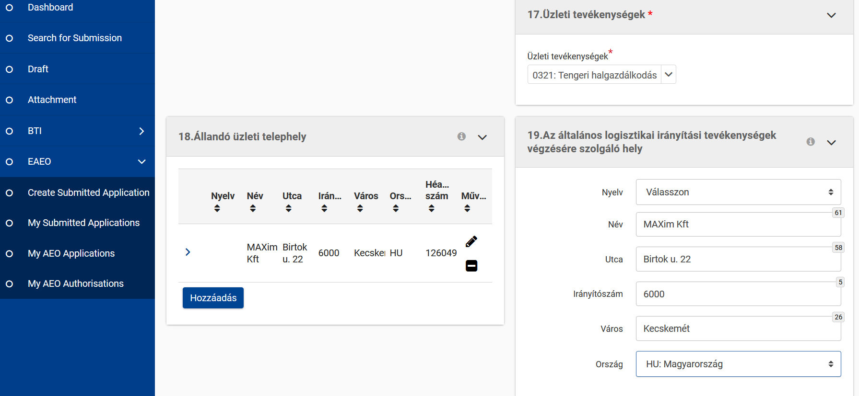
eAEO munkafolyamatok - gyakorlat
  Új kérelem benyújtása – részletes lépések
  Adatbeviteli struktúrák
Lista lenyitása, érték kiválasztása után történik az adattárolás.
Adatok hozzáadásakor a nyelv kiválasztása szintén
Kitöltendő rögzítési elem
A begépelt és tárolt telephely cím mellé újabb cím rögzítése a „Hozzáadás” gombbal kezdeményezhető.

Slide 17
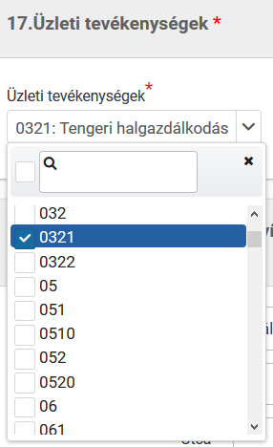
eAEO munkafolyamatok - gyakorlat
  Új kérelem benyújtása – részletes lépések
  Választéklista megjelenítése, tevékenység kiválasztása
Üzleti tevékenység kiválasztása.

Slide 18
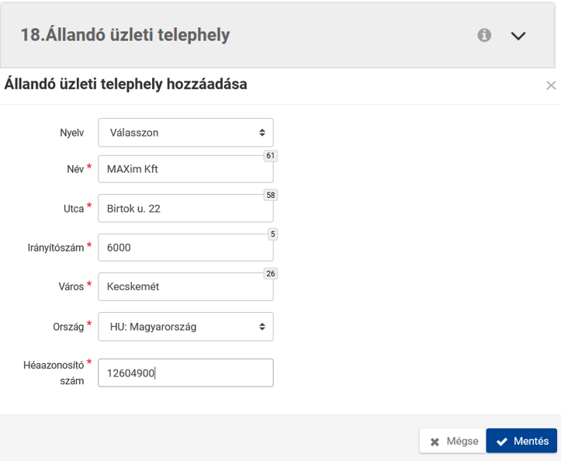
eAEO munkafolyamatok - gyakorlat
  Új kérelem benyújtása – részletes lépések
  Az állandó üzleti telephely rögzítési mezői
A kötelező adatok mellett a nyelv kiválasztása is fontos.
.

Slide 19
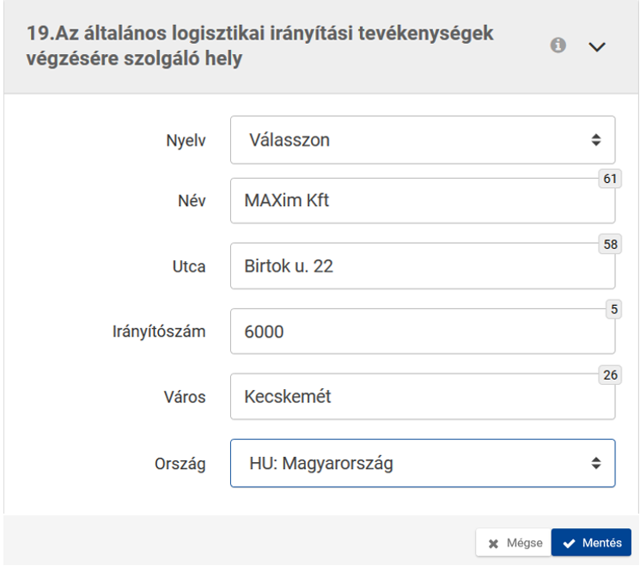
eAEO munkafolyamatok - gyakorlat
  Új kérelem benyújtása – részletes lépések
  Általános logisztikai irányítási információk rögzítése.

Slide 20
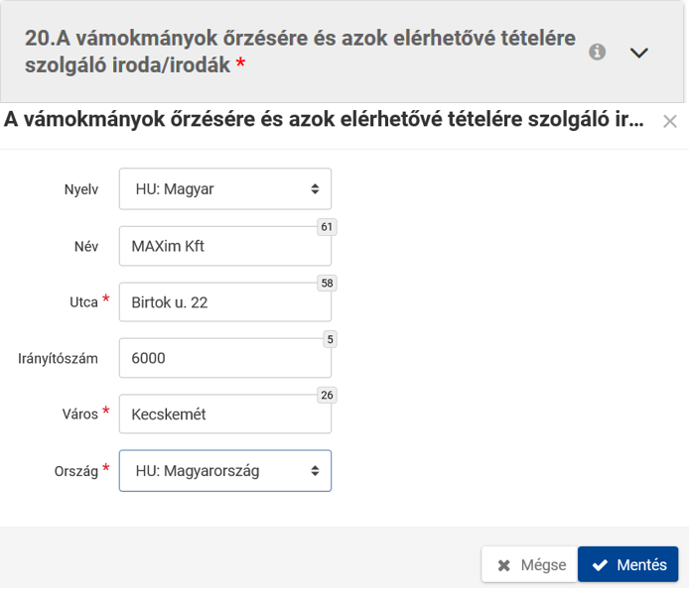
eAEO munkafolyamatok - gyakorlat
  Új kérelem benyújtása – részletes lépések
  Vámokmányok őrzését nyújtó iroda/ irodák rögzítése.

Slide 21
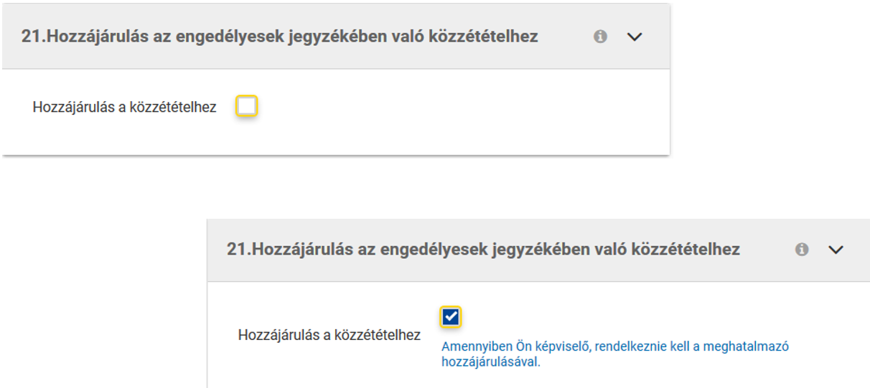
eAEO munkafolyamatok - gyakorlat
  Új kérelem benyújtása – részletes lépések
  Közzétételhez hozzájárulás módjai
Jelölés hiányában nincs további tennivaló.
Meghatalmazás csatolása szükséges.

Slide 22
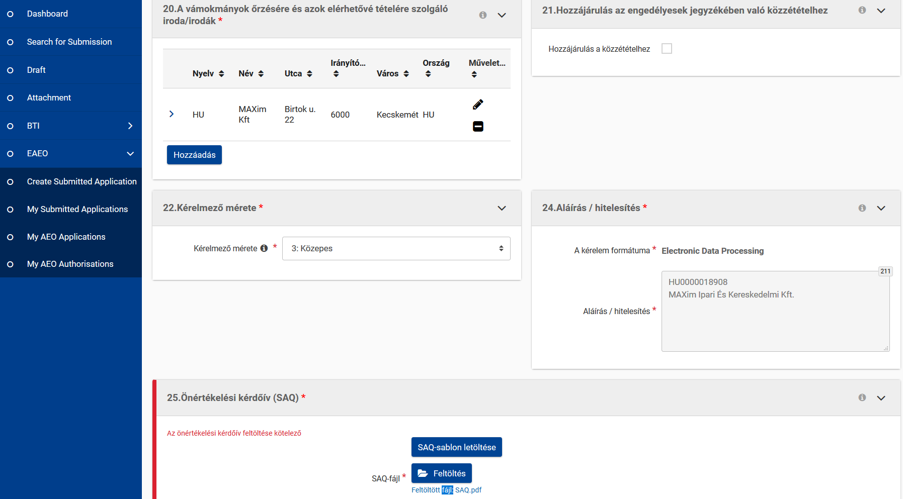
eAEO munkafolyamatok - gyakorlat
  Új kérelem benyújtása – részletes lépések
  20-24. mezők rögzítése, Önértékelési kérdőív hiánya
Az Önértékelési kérdőív feltöltése kötelező! Hiánya esetén hibaüzenet lép fel.

Slide 23
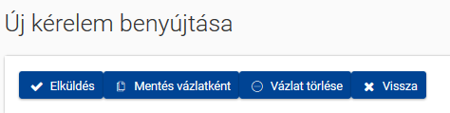
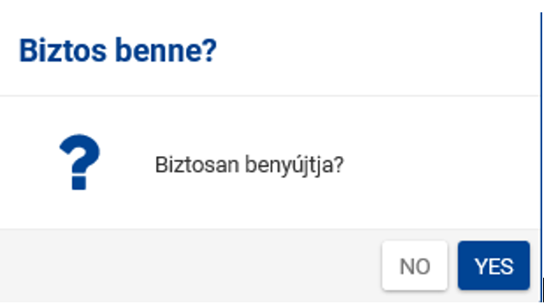
eAEO munkafolyamatok - gyakorlat
  Új kérelem benyújtása – részletes lépések
  Adatrögzítés + kérdőív csatolás után mentés történik.
  Bizonytalan adatsor esetén javasolt a „Mentés vázlat” tárolást használni és tervezetként elmenteni.
A kérelem a tervezetek
közé kerül
Elküldés után az EOS értesítést kap, egyben mentés zajlik STP-eAEO-ban
A program figyelmeztető üzenete az esetleges hibák elkerülése érdekében.

Slide 24


Mentés sajátosságai
  Új kérelem benyújtása – részletes lépések
  Mentések formái között jelentős különbség van!
A rögzítés után a „Benyújtás” gombra kattintva az űrlap beküldhető az EOS-ba.
Az elküldés visszaigazolása
nyugtaüzenettel.
A „Mentés tervezetként” tárolás után az űrlap a „Tervezet” menüpont alatt lesz elérhető. Az előkeresés a fő menüből a „Tervezet” hivatkozás alól indítható.
A tervezet javítása utáni elküldéskor üzenet érkezik.

Slide 25
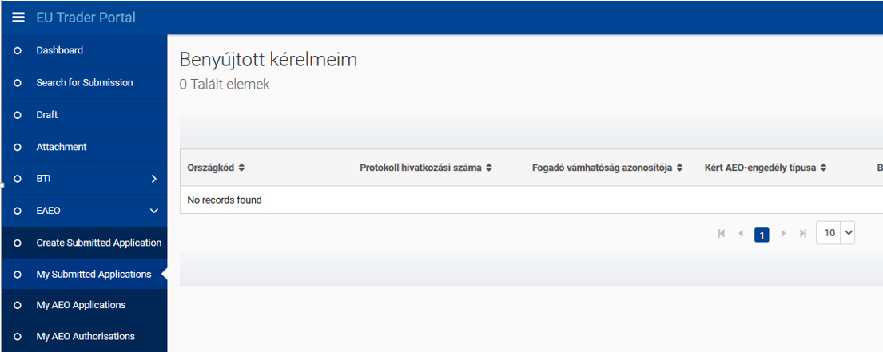
Mentés sajátosságai
  Mentési formák jelentősége
  Mentések helye, űrlapmegnyitás kezdeményezése.
Tervezet
„Tervezet” mentéssel az aktuális űrlap beírt értékei menthetők. Az EOS nem értesül a benyújtásról. A tervezet később szerkeszthető, törölhető és benyújtható.
Benyújtott kérelmeim
A „Benyújtás” gomb lenyomása után a „Benyújtott kérelmeim” menüből kérdezhető le az EOS felé továbbított űrlap.

Slide 26
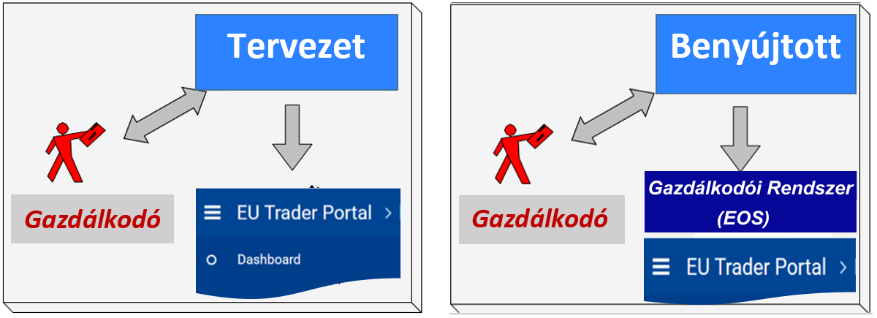
Mentés sajátosságai
  Mentési környezet műveletvégzésnek megfelelően
  Tervezet űrlap → „Vázlat” jellegű állapot
    Mentés: EU Ügyfél Portál
  Véglegesített űrlap → Benyújtott állapot
    Mentés: EU Ügyfél Portál + EOS
Hibaüzenet fellépéskor is alkalmazható.
!
Ellenőrzések megfelelőek.

Slide 27
Mentés sajátosságai
  Kérelem benyújtást akadályozó tényezők.
  ∗ jelzéssel ellenőrzött, kötelező mezők kitöltése;
  Tiltó figyelmeztetés nem engedélyezett műveletre;
  Hiányzó mellékletekre küldött programfigyelmeztetés
  (pl.: Önértékelési kérdőív hiánya);
  Összefüggés ellenőrzésre futó hibák;
  Rögzítési időtúllépés miatt jelentkező hibaüzenet;
  Időzítésből fellépő kapcsolati lassúlás;
  Váratlan hiba (pl.: nyelv mező kitöltésének elmaradása, vagy frissítést követően;
  Kötelező adatkörön belül egy vagy több kötelező mező kitöltésének hiánya.

Slide 28
Hibaüzenetek elkerülése
  Mentési környezet műveletvégzésnek megfelelően
  Tervezet űrlap → „Vázlat” jellegű állapot
    Mentés: EU Ügyfél Portál
  Véglegesített űrlap → Benyújtott állapot
    Mentés: EU Ügyfél Portál + EOS
Hibaüzenet fellépéskor is alkalmazható.
!
Ellenőrzések megfelelőek.

Slide 29
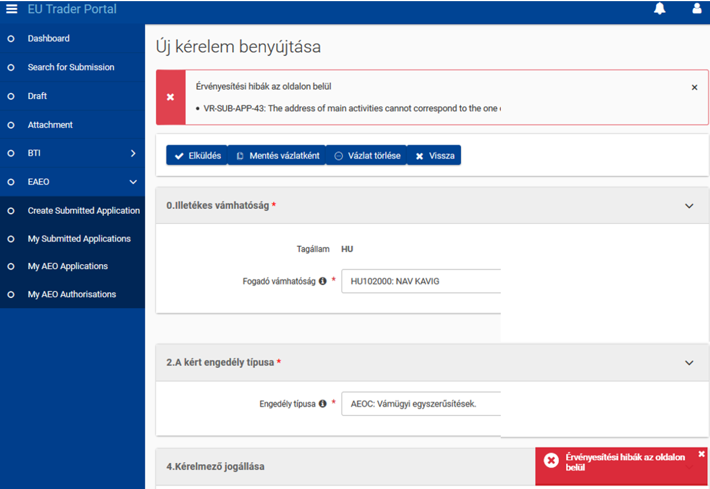
Hibaüzenetek elkerülése
  Új kérelem benyújtásakor hibaüzenet fellépése
  Oldal tetején konkrét hibajelzés.
Felhasználói felület felső részén üzenet megjelenése összefüggés hibára.
Több hibára utaló jelzés.

Slide 30
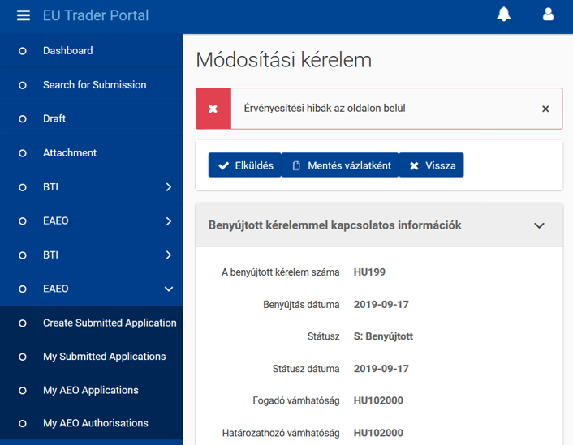
Hibaüzenetek elkerülése
  Módosítási kérelem elküldésekor fellépő hiba.
  Hibajelzés rögzítési hiányosságra történő utalás nélkül.
Általános érvényesítési hibaüzenet. A konkrét hibát az űrlap további oldalain kell keresni.

Slide 31
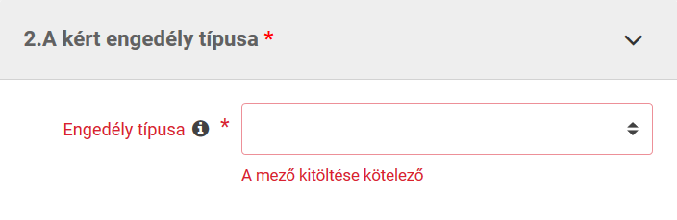
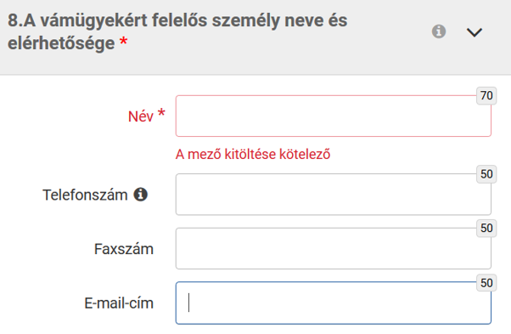
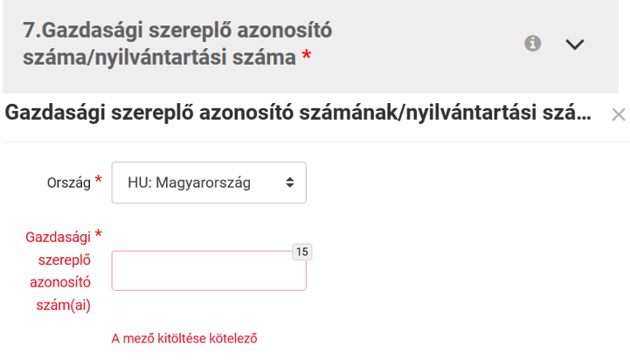
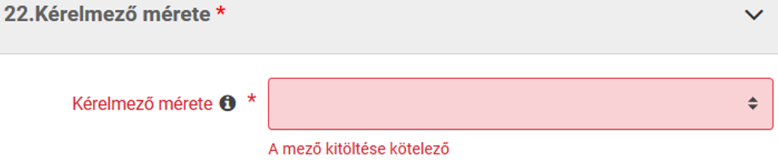
Hibaüzenetek elkerülése
  Új kérelem benyújtásakor hibaüzenet fellépése
  ∗ jelzéssel ellenőrzött, kötelező mezők kitöltése.

Slide 32
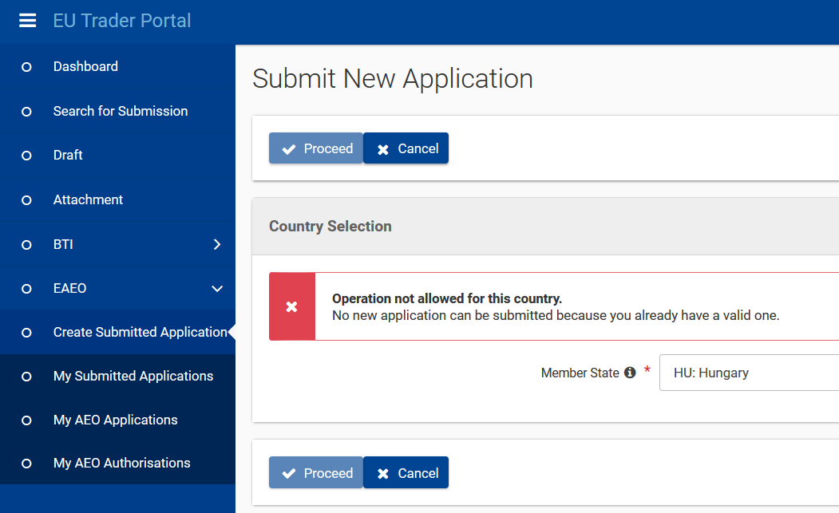
Hibaüzenetek elkerülése
  Módosítási kérelem elküldésekor fellépő hiba.
  Tiltó figyelmeztetés nem engedélyezett műveletre;
Országkód kiválasztásánál fellépő hiba (engedélyezett kód csak HU lehet.

Slide 33
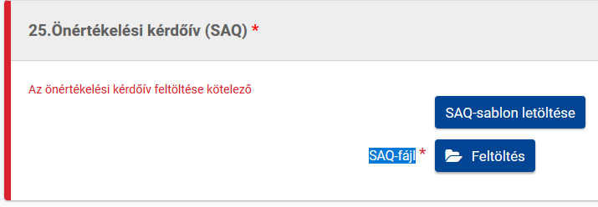
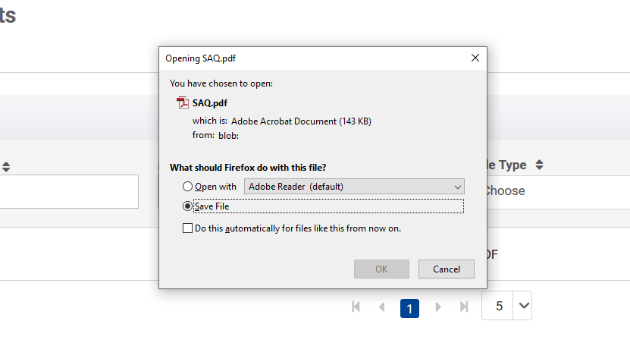
Hibaüzenetek elkerülése
  Új kérelem benyújtásakor hibaüzenet fellépése
  Hiányzó mellékletre küldött programfigyelmeztetés
Önértékelési kérdőív feltöltésének kezdeményezése a hiány pótlására.

Slide 34
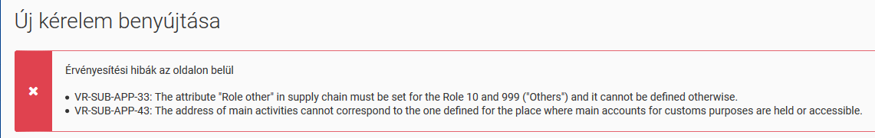
Hibaüzenetek elkerülése
  Új kérelem benyújtásakor hibaüzenet fellépése
  Összefüggés ellenőrzésre futó hibák
VR-SUB-APP-33: Üzleti tevékenységgel összefüggő hibaüzenet.
VR-SUB-APP-4: Vámokmányok őrzésének információira futó összefüggés hiba.

Slide 35
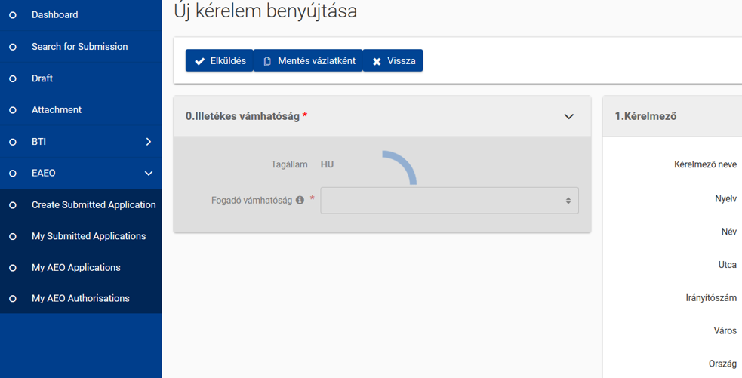
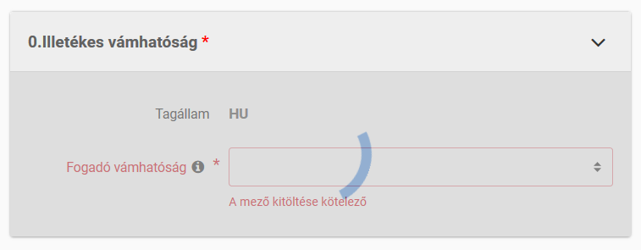
Hibaüzenetek elkerülése
  Új kérelem benyújtásakor hibaüzenet fellépése
  Rögzítési idő/ frissítés miatt jelentkező jelzés
Frissítéskor (időzítéskor) jelentkező várakozási jelzés

Slide 36
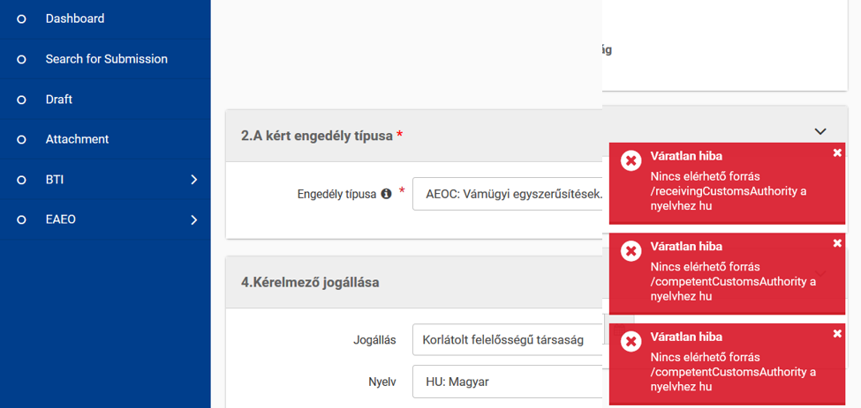
Hibaüzenetek elkerülése
  Új kérelem benyújtásakor hibaüzenet fellépése
  Váratlan hiba pl.: fogadó vámhivatal frissítésének hiánya

Slide 37
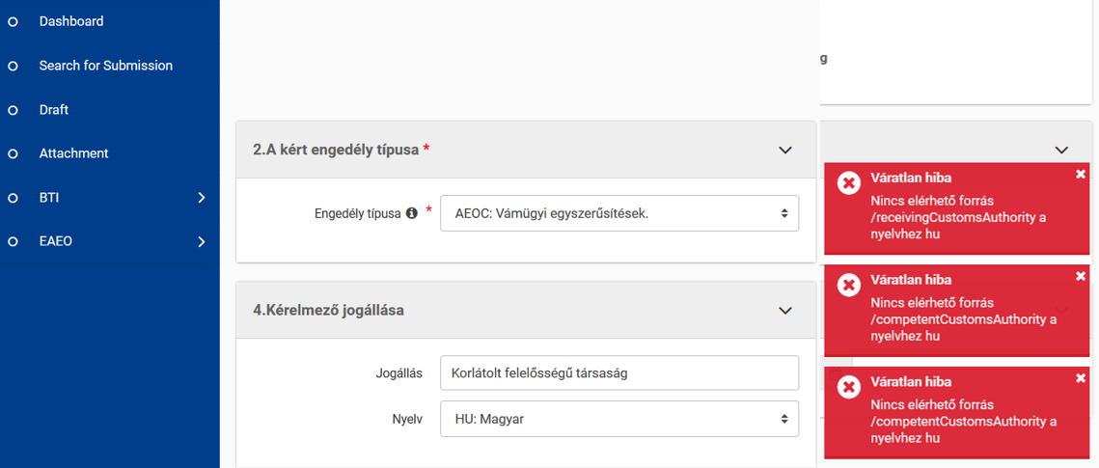
Hibaüzenetek elkerülése
  Új kérelem benyújtásakor hibaüzenet fellépése
  Váratlan hiba pl.: nyelv mező kitöltésének hiánya

Slide 38
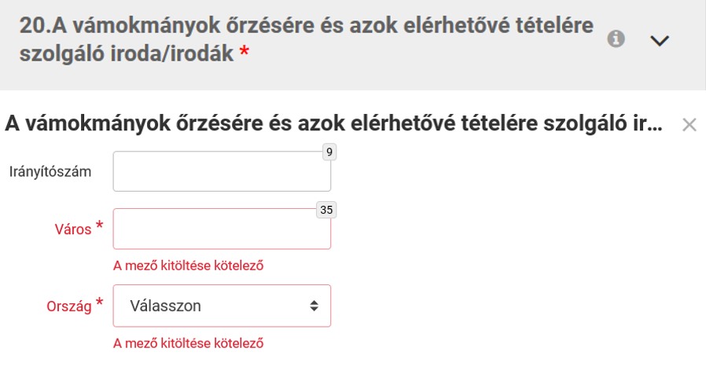
Hibaüzenetek elkerülése
  Új kérelem benyújtásakor hibaüzenet fellépése
  Kötelező adatkörön egy/ több kötelező mező hiánya

Slide 39
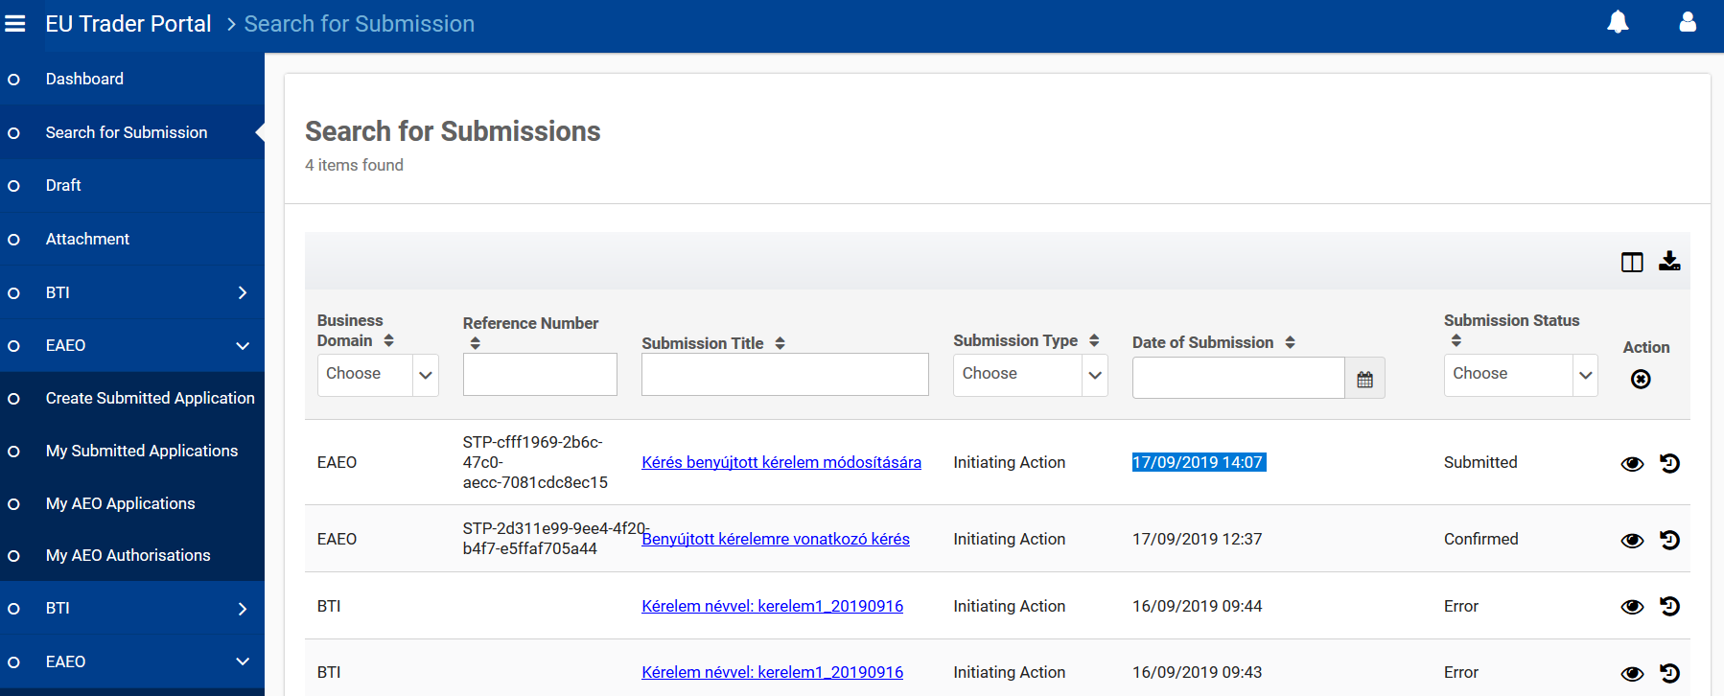
Benyújtott kérelmekre műveletek
  Benyújtott kérelem keresése
  Keresési feltételek és találatok megjelenítése
Itt a keresés indítása akkor lehetséges, ha a kérelem benyújtása már megtörtént.
Keresési paraméterek kiválasztásának helye.
Keresési paraméterek kiválasztásának helye.

Slide 40
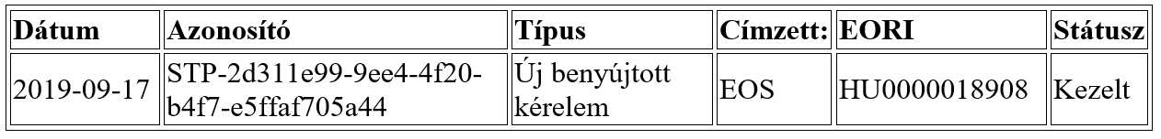
Benyújtott kérelmekre műveletek
  Vámhatóság felé küldött benyújtott kérelem
  A vámhatóság a benyújtott kérelemről értesítést kap;
  Az értesítési üzenet az alábbi főbb rekordokat tartalmazza.
  Részletezéskor a felhasználó látja a benyújtott kérelem hivatkozási számot (pl.: HU199);
  Lehetősége van az új benyújtott kérelem adatainak teljekörű megtekintésére az ellenőrzés során;
  Az új benyújtott kérelem érkezési állapota „Függőben” van, amint a felhasználó ellenőrzi „Kezelt” állapotú lesz.

Slide 41
Benyújtott kérelmekre műveletek
  Vámhatóság döntési köre benyújtott kérelemre
  Nem fogadja be az új benyújtott kérelmet;
  Érkeztetés a kérelemre → válaszadási lehetőségek:
    Befogadás;
    Elutasítás;
  Új kiegészítő információt kér a kérelemhez;
  Kérelem befogadása.
  A munkafolyamat EOS oldalon
  Az EOS oldali böngészőben található „Függőben” lévő rekord vámhatósági kezelése a gazdálkodói üzenetek típusának és tartalmának megfelelően történik. Példák:
  „Új benyújtott kérelem” kezelése;
  „Kérés benyújtott kérelem módosítására”;
  kérelem érkezési állapota „Függőben” van, amint a felhasználó ellenőrzi „Kezelt” állapotú lesz.

Slide 42
Benyújtott kérelmekre műveletek
  A munkafolyamatról értesítés küldése eAEO-STP alkalmazás irányába (gazdálkodói üzenetre válasz)
  A „Függőben” lévő rekord kezelésekor a döntés eredményét a válaszüzenet tartalmazni fogja. Példák:
  Értesítés benyújtott kérelem befogadásáról;
  Válasz benyújtott kérelem módosítása iránti kérésre;
  A döntés mellett a felhasználó szöveges indoklást is küld a gazdálkodó részére. Példa:
  A cégjegyzékszám elgépelése miatt kérjük a javítást mielőbb elvégezni és beküldeni;
  kérelem érkezési állapota „Függőben” van, amint a felhasználó ellenőrzi „Kezelt” állapotú lesz.

Slide 43



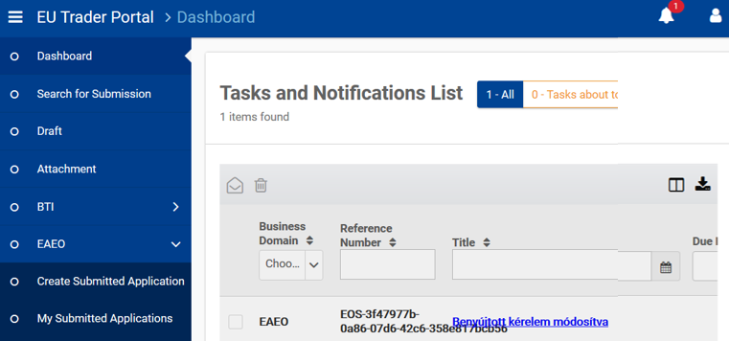
Benyújtott kérelmekre műveletek
  Válaszkezelés EOS és eAEO-STP alkalmazás között
Értesítés benyújtott kérelem módosításáról
Értesítés üzenet érkezéséről.
Irányítópult használata a tartalom megjelenítésére.
Hivatkozásra kattintva megnyitható egy pdf fájl alapú „értesítési lap”

Slide 44
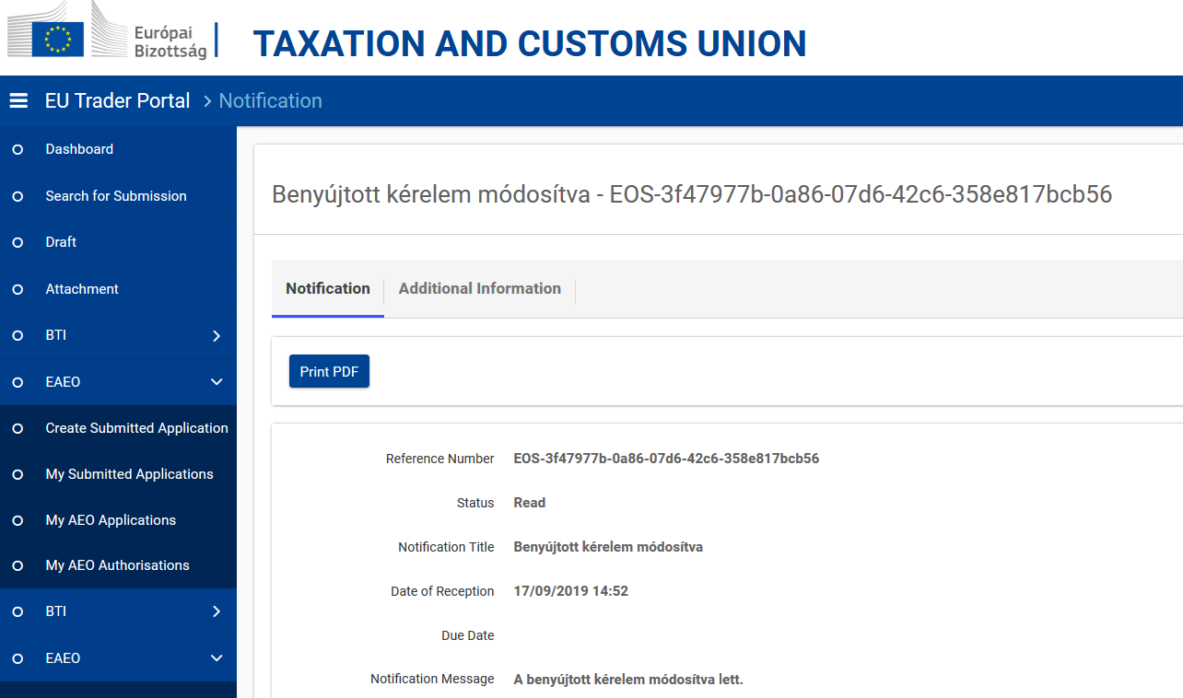
Benyújtott kérelmekre műveletek
  eAEO-STP alkalmazásba érkezett üzenet megtekintése
Pdf. értesítés megnyitása

Slide 45
Benyújtott kérelmekre műveletek
  eAEO-STP alkalmazásba érkezett üzenet megtekintése
Pdf. értesítés megnyitásának lehetősége adott

Slide 46
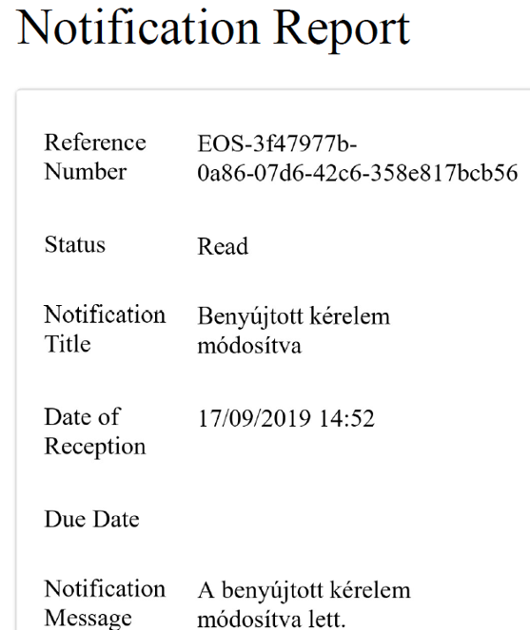
Benyújtott kérelmekre műveletek
  A Pdf. Alapú értesítés eredménye
Pdf. értesítés megnyitásának lehetősége adott

Slide 47
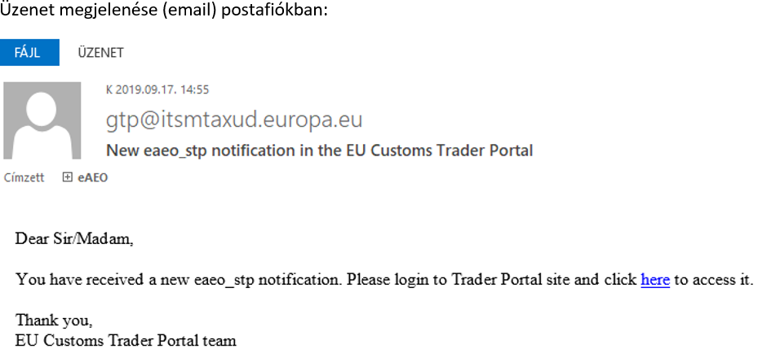
Benyújtott kérelmekre műveletek
  E-mail értesítés megnyitása után olvasható tartalom

Slide 48
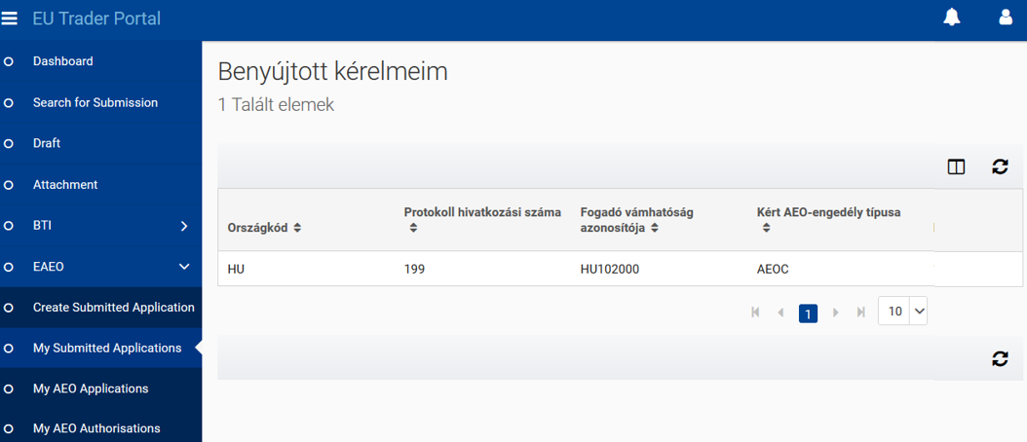
Benyújtott kérelmekre részletezés
  Részletes információ a Benyújtott kérelmeim” menüpont alatt található
Benyújtott kérelem megynitása

Slide 49
Benyújtott kérelmekre részletezés
  Részletes információ a „Benyújtott kérelmeim” menüpont alatt található
Benyújtott kérelem megynitása

Slide 50
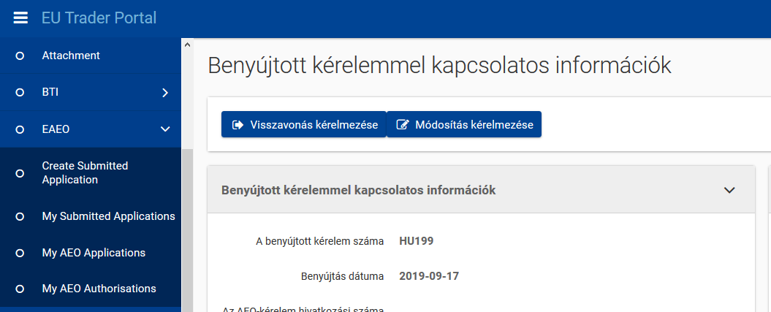
Benyújtott kérelemre módosítás kérés
  Részletes információ a Benyújtott kérelmeim” menüpont alatt található
Módosítás kezdeményezése

Slide 51
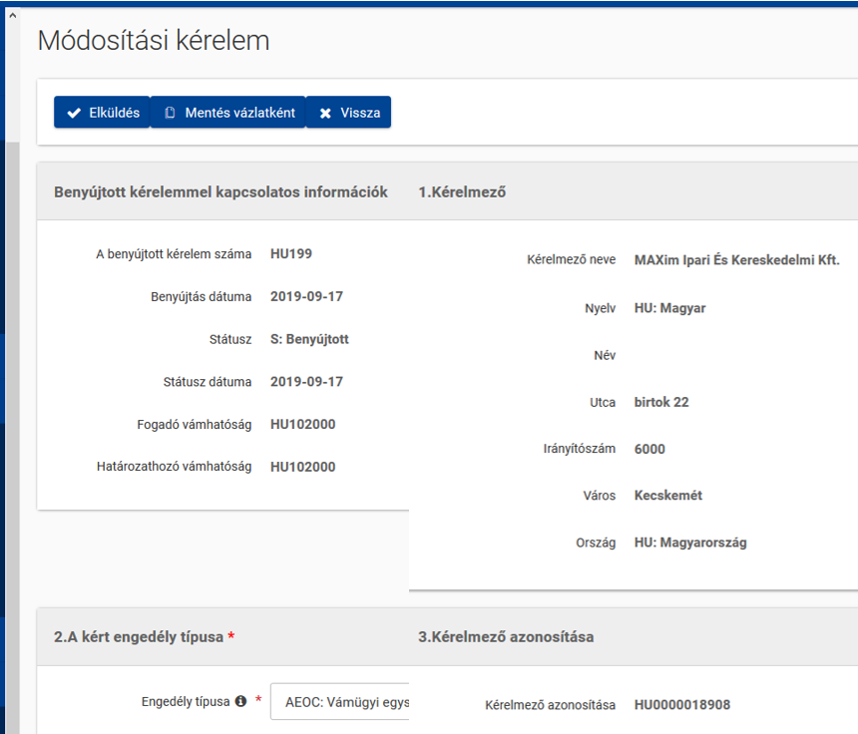
Benyújtott kérelemre módosítás kérés
  Részletes információ a Benyújtott kérelmeim” menüpont alatt található
Módosítás utáni kezelőgombok

Slide 52
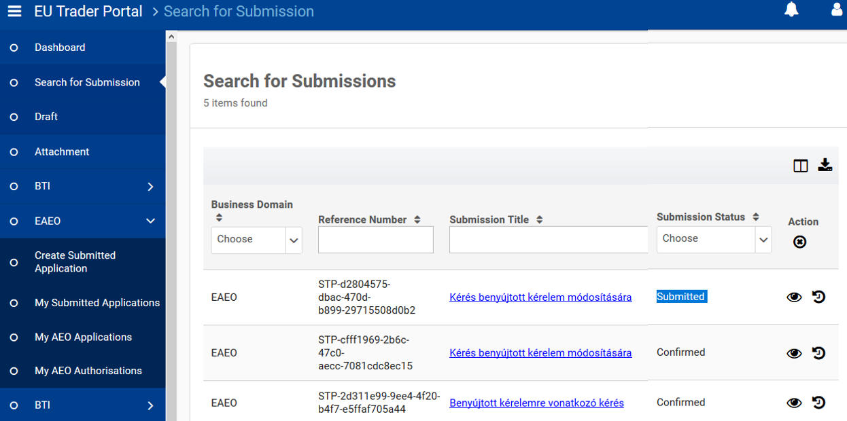
Benyújtott kérelemre ellenőrzése
  A „Benyújtott kérelmeim” menüpontban a benyújtott státusz jelzi az EOS oldalra küldést és a befogadást.
„Benyújtott” állapot
ellenőrzése

Slide 53
eAEO-STP és EOS kommunikációja
  Módosítás kérés indítása eAEO-STP rendszerből
A vámügyekért felelős személy neve változott
Például…
A „ Kérés” benyújtott kérelem módosítására az EOS rendszer felé továbbítódik.

Slide 54
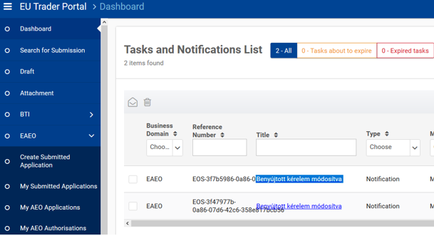
eAEO-STP és EOS kommunikációja
  eAEO-STP alkalmazásban a módosítás válaszüzenete
Az elérhetőség változása befogadva.
Például…

Slide 55

eAEO-STP és EOS kommunikációja
  eAEO-STP alkalmazáshoz társított e-mail üzenet
Az elérhetőség változása befogadva.
Például…

Slide 56

eAEO-STP és EOS kommunikációja
  eAEO-STP üzenet kicsomagolása, megtekintése
Az elérhetőség változása befogadva.
Például…

Slide 57

Benyújtott kérelem - módosítás ellenőrzése
  eAEO-STP üzenetek megtekintése a „Kiegészítő információk” fül tartalma alapján.
EOS-ban szövegesen gépelt üzenet megjelenítése

Slide 58

Benyújtott kérelem nyomon követése
  Benyújtott kérelemre nincs módosítási lehetősége EOS interakció nélkül a gazdálkodónak.
Csak a vissza gomb elérhető, művelet nem végezhető

Slide 59

Benyújtott kérelem - visszavonás kérése
  Indokolt esetben visszavonás kezdeményezhető a benyújtott kérelemre.
Visszavonás kezdeményezése

Slide 60

Benyújtott kérelem elfogadása
  Példa EOS-ból érkező Új Bejelentett kérelem befogadásáról
Kérelem befogadásáról értesítés eAEO-STP-ben

Slide 61

Benyújtott kérelem elfogadása
  E-mail értesítés megnyitása után olvasható tartalom, a befogadásról szóló vámhatósági döntés értelmében.

Slide 62


Benyújtott kérelem elfogadása
  Részletes információ a vámhatási EOS döntés értelmében tartalmazza a szöveges megjegyzést is.

Slide 63
Benyújtott kérelem elfogadása
  Kérelem számának megjelenítése

Slide 64

Benyújtott kérelem elfogadása
  Részletes információk megjelenítése a benyújtott kérelem tartalmáról

Slide 65

Benyújtott kérelem elfogadása
  Példa EOS-ból érkező Új Bejelentett kérelem befogadásáról
Részletes megtekintés és nyomtatás lehetősége

Slide 66

AEO kérelem létrehozása
  Benyújtott kérelemre program által generált AEO kérelem.
Részletes megtekintés

Slide 67

AEO kérelem létrehozása
  AEO kérelemhez tartozó EOS műveletek megjelennek, amennyiben sor kerül ezek használatára.
Részletes megtekintés

Slide 68

AEO kérelem lekérdezése
  Ahol még lekérdezhető az AEO kérélem
Részletes megtekintés

Slide 69

AEO kérelemben az EORI ellenőrzése
  Ahol még lekérdezhető az AEO kérélem
HU1020002019AEOC5 AEO kérelemhez kapcsolódó EORI szám az EOS-ban:
HU0000018908
Részletes megtekintés

Slide 70

AEO kérelemben az EORI ellenőrzése
  EORI adatok részletezése

Slide 71

AEO engedély az eAEO-STP rendszerben
  Az AEO engedélyeim menüből kérdezhető le.

Slide 72

AEO engedély az eAEO-STP rendszerben
  Az AEO engedélyeim menüből kérdezhető le.

Slide 73
HelpDesk
  A problémák, hibák bejelentésére az alábbi e-mail címeken van lehetőség:
  Informatikai hiba esetén bejelentést lehet kezdeményezni az IT.Helpdesk@nav.gov.hu e-mail címen;
  Általános vámszakmai kérdés esetén a vam.info@nav.gov.hu elérhetőség útján kérhető támogatás.
  Konkrét AEO ügyben, pl. előzetes egyeztetés AEO kérelem benyújtása előtt vagy folyamatban lévő AEO eljárásban az illetékes adó- és vámigazgatóság (lásd 4. dia) https://nav.gov.hu/nav/igazgatosagok

Slide 74

Köszönöm a figyelmet!

